Slide 1

页面部分缓存
本讲大纲：
1、页面部分缓存概述
2、使用@OutputCache指令设置用户控件缓存功能
3、使用PartialCachingAttribute类设置用户控件缓存功能
4、使用ControlCachePolicy类
支持网站：www.mrbccd.com

Slide 2
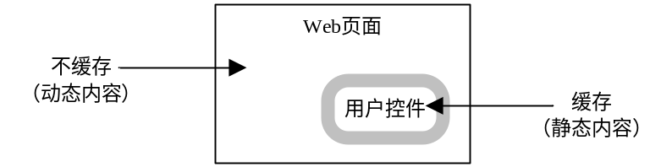
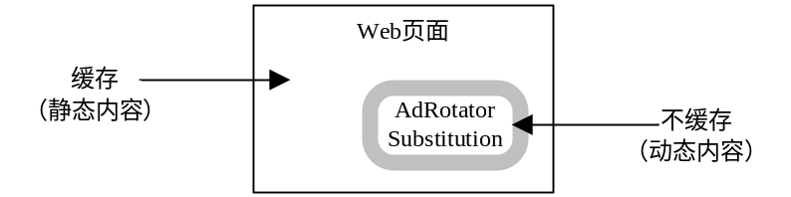
页面部分缓存概述
页面部分缓存是将页面部分内容保存在内存中以便响应用户请求，而页面其他部分内容则为动态内容。
页面部分缓存的实现包括控件缓存和缓存后替换两种方式。前者也可称为片段缓存，这种方式允许将需要缓存的信息包含在一个用户控件内，然后将该用户控件标记为可缓存的，以此来缓存页面输出的部分内容。例如，要开发一个股票交易的网页，每支股票价格是实时变动的，因此，整个页面必须是动态生成且不能缓存的，但其中有一小块用于放置过去一周的趋势图或成交量，它存储的是历史数据，这些数据早已是固定的事实，或者需要很长一段时间后才重新统计变动，将这部分缓存下来有很高的效益，可以不必为相同的内容做重复计算从而浪费时间，这时就可以使用控件缓存。缓存后替换与用户控件缓存正好相反。这种方式缓存整个页，但页中的各段可以是动态的。

Slide 3
使用@OutputCache指令设置用户控件缓存功能
@OutputCache指令以声明方式为用户控件设置缓存功能，用户控件缓存与页面输出缓存的@OutputCache指令设置方法基本相同，都在文件顶部设置@OutputCache指令，不同点包括如下两方面：
用户控件缓存的@OutputCache指令设置在用户控件文件中，而页面输出缓存的@OutputCache指令设置在普通ASP.NET文件中。
用户控件缓存的@OutputCache指令只能设置6个属性，即Duration、Shared、SqlDependency、VaryByControl、VaryByCustom和VaryByParam。而在页面输出缓存的@OutputCache指令字符串中设置的属性多达10个。
用户控件中的@OutputCache指令设置源代码如下：
<%@ OutputCache Duration="60" VaryByParam="none" VaryByControl="ControlID" %>

Slide 4
使用PartialCachingAttribute类设置用户控件缓存功能
使用PartialCachingAttribute类可以在用户控件（.ascx 文件）中设置有关控件缓存的配置内容。PartialCachingAttribute类包含6个常用属性和4种类构造函数，其中6个常用属性是Duration、Shared、SqlDependency、VaryByControl、VaryByCustom和VaryByParam，这里重点介绍PartialCachingAttribute类中的构造函数。PartialCachingAttribute类中的4种构造函数及其说明如表所示。
构 造 函 数 | 说 明
PartialCachingAttribute (Int32) | 使用分配给要缓存的用户控件的指定持续时间初始化PartialCaching- Attribute类的新实例
PartialCachingAttribute (Int32, String, String, String) | 初始化PartialCachingAttribute类的新实例，指定缓存持续时间、所有 GET和POST值、控件名和用于改变缓存的自定义输出缓存要求
PartialCachingAttribute (Int32, String, String, String, Boolean) | 初始化PartialCachingAttribute类的新实例，指定缓存持续时间、所有 GET和POST值、控件名、用于改变缓存的自定义输出缓存要求以及用户控件输出是否可在多页间共享
PartialCachingAttribute (Int32, String, String, String, String, Boolean) | 初始化PartialCachingAttribute类的新实例，指定缓存持续时间、所有 GET和POST值、控件名、用于改变缓存的自定义输出缓存要求、数据库依赖项以及用户控件输出是否可在多页间共享

Slide 5
使用ControlCachePolicy类
ControlCachePolicy是.NET Framework中的类，主要用于提供对用户控件的输出缓存设置的编程访问。ControlCachePolicy类包含6个属性，分别是Cached、Dependency、Duration、SupportsCaching、VaryByControl和VaryByParams，如表所示。
属 性 | 说 明
Cached | 用于获取或设置一个布尔值，该值指示是否为用户控件启用片段缓存
Dependency | 获取或设置与缓存的用户控件输出关联的CacheDependency类的实例
Duration | 获取或设置缓存的项将在输出缓存中保留的时间
SupportsCaching | 获取一个值，该值指示用户控件是否支持缓存
VaryByControl | 获取或设置要用来改变缓存输出的控件标识符列表
VaryByParams | 获取或设置要用来改变缓存输出的GET或POST参数名称列表

Slide 6
Thank you
还有什么疑问可以到www.mrbccd.com提出
也可以发送邮件到 mingrisoft@mingrisoft.com

